Slide 1
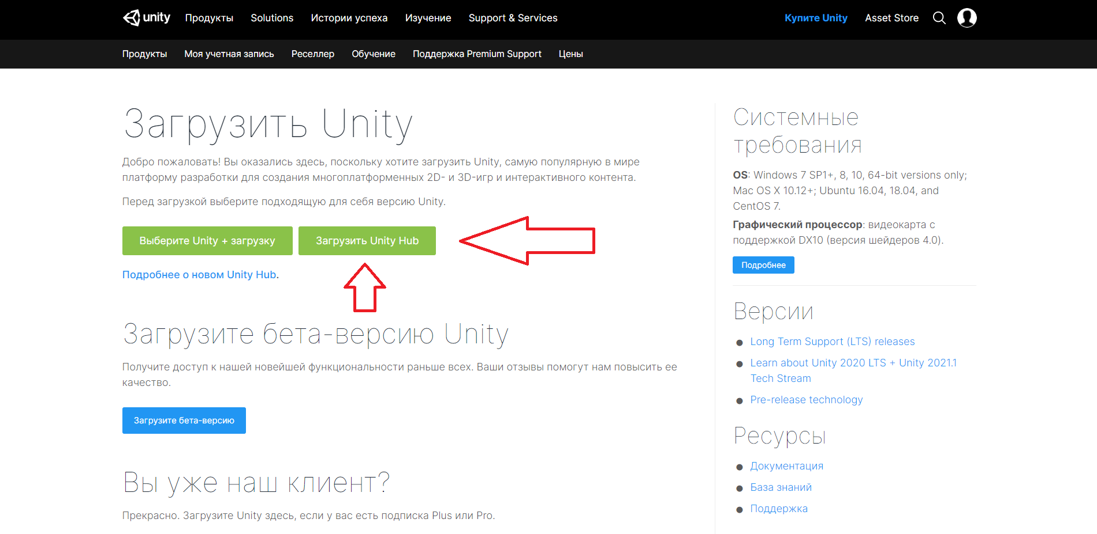
Скачиваем и устанавливаем Unity Hub

Slide 2
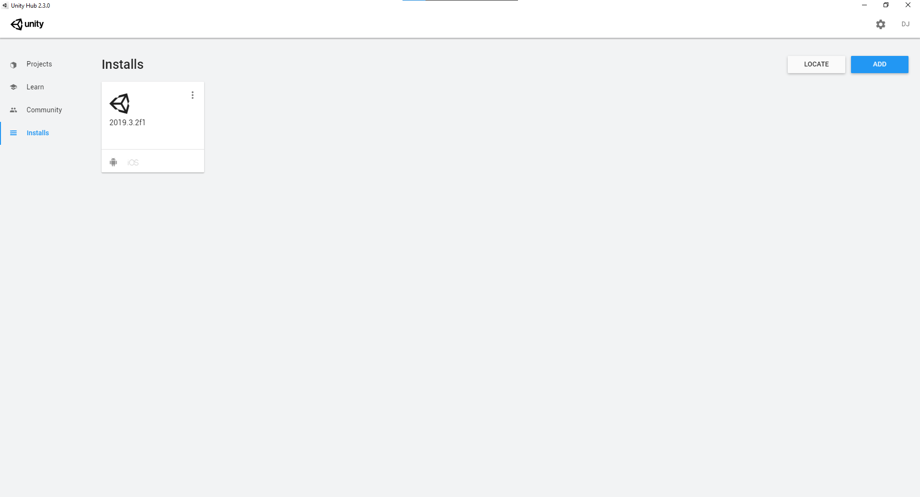
Заходим в UnityHub и нажимаем кнопочку ADD

Slide 3
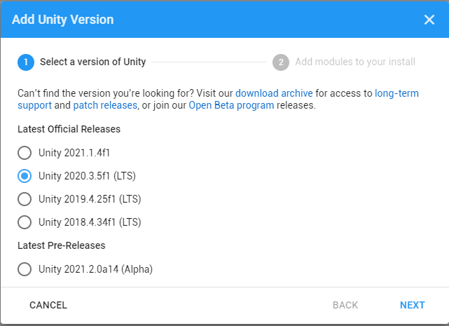
Выбираем версию 2020.3.5f1

Slide 4
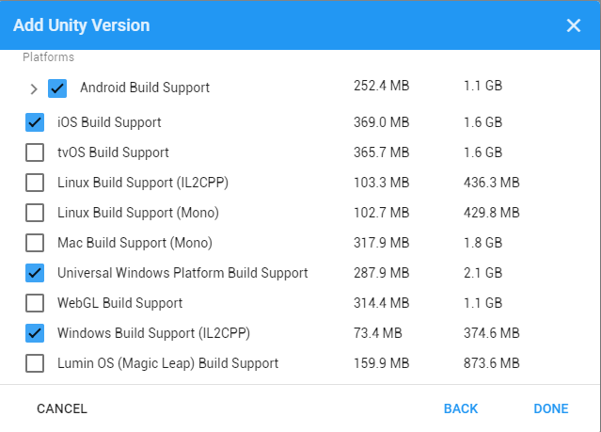
Ставим галочки как на скриншоте

